Slide 1
МА
МА
МАМА

Slide 2
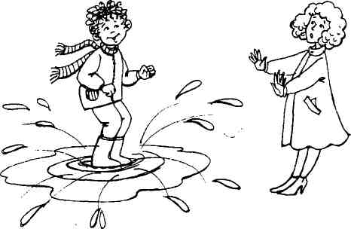
БА
БА
БАБА

Slide 3
ПА
ПА
ПАПА

Slide 4
ЛУ
ЖА
ЛУЖА

